Slide 1
Dott.ssa Paola Sacchi
Dirigente della Struttura Salute Mentale, Dipendenze, Disabilità e Sanità Penitenziaria
DG Welfare
I Servizi Sanitari negli Istituti Penitenziari in Lombardia
La Tutela della Salute Mentale
e la Prevenzione e Cura delle Dipendenze
Commissione Welfare e Salute del Comune di Milano
Sottocommissione Carcere, Pene, Restrizioni e Giustizia di Territorio
19 luglio 2022

Slide 2
Sanita’ Penitenziaria
Il trasferimento delle funzioni di Sanità Penitenziaria al SSN ha comportato una grande sfida:
considerare le carceri come una parte del territorio e assicurare ai soggetti ristretti presso gli Istituti Penitenziari la stessa tipologia di prestazioni erogate alla popolazione comune, garantendo quel principio di equità in tema di salute che distingue i sistemi più avanzati.

Slide 3
Il Decreto legislativo 230/1999
Ha stabilito che i detenuti hanno diritto, al pari dei cittadini in stato di libertà, alla erogazione delle prestazioni di prevenzione, diagnosi, cura e riabilitazione, efficaci ed appropriate, sulla base degli obiettivi generali e speciali di salute e dei livelli essenziali e uniformi di assistenza individuati nel piano sanitario nazionale, nei piani sanitari regionali ed in quelli locali

Slide 4
Decreto legislativo 230/1999
Equiparazione del detenuto agli altri utenti del SSN

Slide 5
IL DPCM 1 aprile 2008
Ha trasferito al SSN e alle Regioni le funzioni sanitarie, i rapporti di lavoro, le risorse finanziarie, le attrezzature e i beni strumentali in materia di Sanità Penitenziaria.
Ha stabilito i principi di riferimento, gli obiettivi di salute e i Livelli Essenziali di Assistenza da conseguire attraverso l’azione complementare e coordinata dei soggetti che a vario titolo concorrono alla tutela della salute dei detenuti.

Slide 6
I Servizi Sanitari Penitenziari in Lombardia
Regione Lombardia ha avviato tale percorso nei negli Istituti Penitenziari che insistono sul proprio territorio, definendo, con l’approvazione della DGR n. 4716 del 13/1/2016, la Rete Regionale dei Servizi Sanitari Penitenziari.

Slide 7
I Servizi Sanitari Penitenziari in Lombardia
La responsabilità dell’assistenza sanitaria di ogni Istituto Penitenziario è assegnata all’Azienda Socio Sanitaria Territoriale (ASST) sul cui territorio insiste l’Istituto.
I punti di erogazione delle prestazioni sanitarie sono a tre livelli: intrapenitenziari, territoriali e ospedalieri.
I tre livelli di servizio fanno riferimento alla ASST competente, da cui sono coordinati.
Sono differenziati in rapporto alla tipologia e alla consistenza degli Istituti Penitenziari

Slide 8
I Servizi Sanitari Penitenziari in Lombardia
Classificazione
Servizio Medico di Base (SMB )
La presenza del personale sanitario è per fasce orarie.
E’ presente nei seguenti Istituti: C.R. Brescia “Verziano”, C.C. Lodi, C.C. Varese, C.C. Lecco, C.C. Mantova, C.C. Sondrio.
Servizio Medico Multiprofessionale Integrato (SMMI)
La presenza del personale sanitario è sulle 24 ore.
E’ presente nei seguenti Istituti : C.C. Bergamo, C.C. Brescia, C.R. Bollate, C.C. Cremona, C.R. Vigevano, C.C. Como, C.C. Voghera.
Servizio Medico Multi-professionale integrato con sezione specializzata (SMMPI)
E’ integrato dalla presenza di una Sezione detentiva sanitaria specializzata.
E’ presente nei seguenti Istituti: C.R. Milano Opera, C.C. Milano San Vittore, C.C. Monza. C.C. Pavia, C.C. Busto Arsizio.
Servizio Medico Multiprofessionale Integrato con Sezioni dedicate e specializzate di Assistenza Intensiva – (SAI).
E’ integrato dalla presenza di Sezioni ad Assistenza Intensiva.
E’ presente nei seguenti Istituti: C.R. Milano Opera, C.C. Milano San Vittore.

Slide 9
I Servizi Sanitari Penitenziari in Lombardia
Classificazione
Servizio Medico di Base (SMB )
E’ la tipologia di servizio più semplice, attivata nelle strutture penitenziarie con popolazione detenuta riconosciuta in buone condizioni generali di salute.
Essa offre, in via continuativa e per fasce orarie, prestazioni di medicina di base e assistenza infermieristica, nonché ordinariamente prestazioni di medicina specialistica (odontoiatria, cardiologia, psichiatria, malattie infettive), la presa in carico di pazienti con problematiche inerenti alle patologie da dipendenza o altre che presuppongono una presa in carico a lungo termine.
Il servizio svolge attività sanitaria di promozione della salute, diagnosi e cura di patologie o comorbilità di basso impatto assistenziale.
Garantisce inoltre l’esecuzione dei test di screening previsti per l’intera popolazione (pap-test, mammografia e sangue occulto nelle feci).
Le prestazioni delle altre branche specialistiche sono garantite, all’interno dell’Istituto Penitenziario o presso i Servizi della ASST, secondo le esigenze delle persone detenute e l’organizzazione aziendale.
Il servizio notturno, prefestivo e festivo è “a chiamata” ed è garantito dal servizio di continuità assistenziale del territorio, al bisogno o secondo le modalità previste dalle ASST.
Dispongono della tipologia di servizi SMB i seguenti Istituti: C.R. Brescia “Verziano”, C.C. Lodi, C.C. Varese, C.C. Lecco, C.C. Mantova, C.C. Sondrio.

Slide 10
I Servizi Sanitari Penitenziari in Lombardia
Classificazione
Servizio Medico Multiprofessionale Integrato (SMMI)
Questa tipologia di servizio si differenzia dalla SMB per la presenza del personale sanitario medico e infermieristico sulle 24 ore, secondo le specifiche esigenze degli Istituti.
Oltre a quanto previsto nel Servizio Medico di Base sono garantite ordinariamente le prestazioni specialistiche (psichiatria, malattie infettive, cardiologia, odontoiatria) e tutte quelle necessarie per la cura e la terapia delle altre forme morbose presenti nella struttura. Secondo questa organizzazione, il Servizio è in grado di fornire il monitoraggio di patologie di maggiore complessità assistenziale o di comorbilità, l’osservazione e il trattamento post-acuzie quando non particolarmente intenso.
Continuano ad essere garantiti l’attività di promozione della salute, degli screening e dell’attività fisica idonea per la prevenzione delle patologie croniche.
Dispongono della tipologia di Servizi SMMI i seguenti Istituti : C.C. Bergamo, C.C. Brescia, C.R. Bollate, C.C. Cremona, C.R. Vigevano, C.C. Como, C.C. Voghera.

Slide 11
I Servizi Sanitari Penitenziari in Lombardia
Classificazione
Servizio Medico Multi-professionale integrato con sezione specializzata (SMMPI)
Il servizio SMMPI aggiunge alle caratteristiche del Servizio Medico Multiprofessionale Integrato la presenza di una sezione detentiva sanitaria specializzata, dedicata a fornire assistenza sanitaria a detenuti affetti da specifici stati patologici.
Il personale sanitario è presente sulle 24 ore.
Questi Servizi possono essere dotati anche di diagnostica ecografica e di personale per l’erogazione di trattamenti specialistici di medicina fisica e riabilitazione per l’erogazione di trattamenti post-acuzie.
Le strutture con sezioni sanitarie specializzate sul territorio regionale sono:
la Casa di Reclusione di Milano-Opera per la presenza di una sezione per detenuti con malattie infettive (n. 14 posti) .
la Casa Circondariale di Monza per la presenza di una sezione dedicata all’Osservazione Psichiatrica (n. 5 posti);
la Casa Circondariale di Pavia per la presenza della Articolazione per la Tutela della Salute Mentale e finalizzata all’accoglienza dei soggetti in art. 148 c.p.p. e 111 dpr 230/2000 (nr.10 posti) nonché dei soggetti sub-acuti psichiatrici (nr 14 posti);
la Casa Circondariale di Busto Arsizio per la presenza della sezione per trattamenti fisiokinesiterapici (nr 13 posti)
la Casa Circondariale di Milano- San Vittore per la presenza della sezione Nave classificato come Sezione Attenuata per il Trattamento dei Tossicodipendenti (n. 38 posti).

Slide 12
I Servizi Sanitari Penitenziari in Lombardia
Classificazione
Servizio Medico Multiprofessionale Integrato con Sezioni dedicate e specializzate di Assistenza Intensiva – (S.A.I).
Le Sezioni ad Assistenza Intensiva (SAI) - Strutture Intrapenitenziarie Extra Ospedaliere sono dedicate a detenuti non autosufficienti o affetti da patologie croniche non assistibili in un Istituto Penitenziario ordinario.
Garantiscono assistenza medica, infermieristica, diurna e notturna, e assistenza specialistica di particolare rilievo.
Le SAI sono ubicate all’interno degli Istituti di Milano, San Vittore e Opera.

Slide 13
I Servizi Sanitari Penitenziari in Lombardia
Strutture Ospedaliere Hub/Spoke con stanze dedicate e Reparto Ospedaliero di Medicina Protetta
Presso l’Ospedale San Paolo di Milano è istituto il Reparto di Medicina Protetta destinato al ricovero programmato dei detenuti ristretti negli Istituti Penitenziari della Lombardia .
Il Reparto dispone di n.22 posti letto di cui n. 19 destinati ai ricoveri ordinari, n.1 ai ricoveri in Day Hospital e n.2 ai ricoveri di soggetti sottoposti al regime di cui all’art. 41 bis L.354/1975.
A questo si aggiungono i Reparti Detentivi Ospedalieri destinati a ricovero o degenze prolungate delle persone detenute.

Slide 15
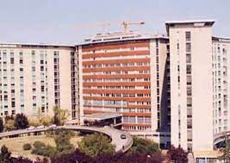
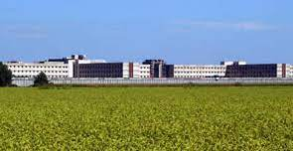

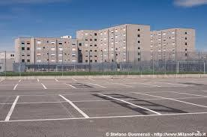

San Paolo Hospital. one of the six University Hospital in Milano
Opera prison for long sentenced people (1300/daily)
Beccaria juvenile prison (60 males 14 up to 26 years old)))9)
Bollate prison for long sentenced people (1300/daily)
experimental institute
San Vittore prison for people awaiting trial(1000/daily)

Slide 16
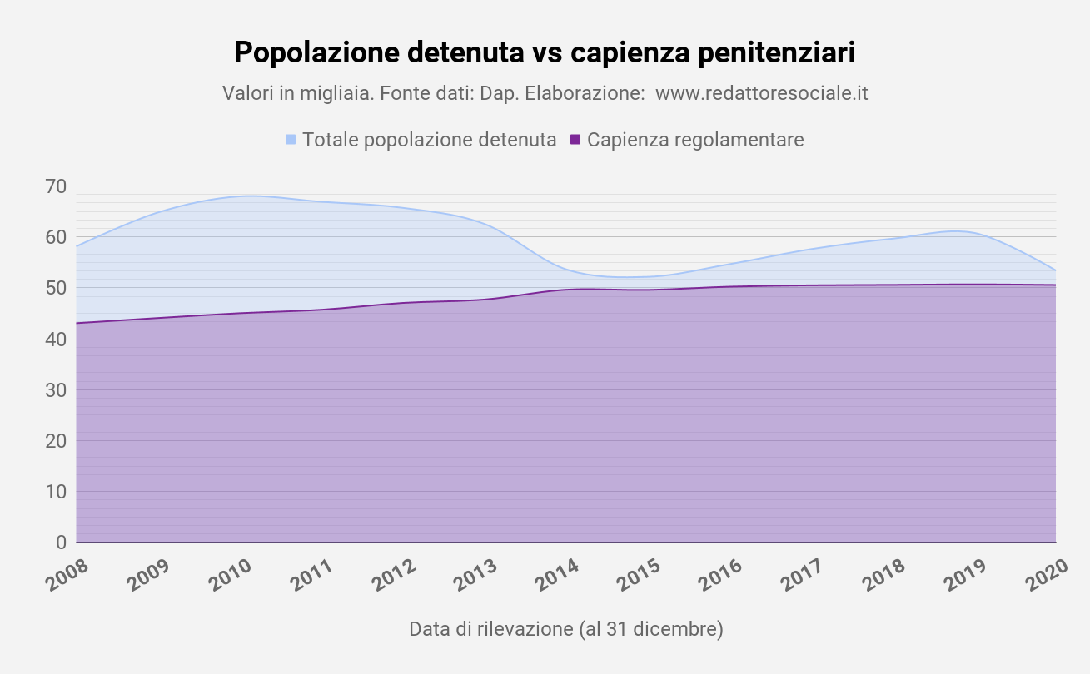

Slide 17
I Servizi Sanitari Penitenziari in Lombardia
Aree di attenzione
Come indicato dal DPCM 1 aprile 2008, una particolare attenzione programmatica organizzativa viene rivolta agli interventi nelle seguenti aree:
1. Valutazione dello stato di salute dei nuovi ingressi e misure di attenzione nei confronti dei
soggetti che presentino fragilità psico-fisica
2. Primo soccorso, urgenze
3. Prevenzione, cura e riabilitazione per le dipendenze patologiche
4. Individuazione, cura e riabilitazione nel campo della salute mentale e prevenzione del
rischio suicidario.
5. Prevenzione e cura delle malattie infettive
6. Tutela della salute delle detenute sottoposte a misure penali e della loro prole
7. Tutela delle persone immigrate
8. Prevenzione e cura delle patologie cardiache
9. Prevenzione delle patologie oncologiche

Slide 18
I Servizi Sanitari Penitenziari in Lombardia
Aree di attenzione
Valutazione dello stato di salute dei nuovi ingressi e misure di attenzione nei confronti dei
soggetti che presentino fragilità psico-fisica
Presso ogni struttura penitenziaria viene garantito senza soluzioni di continuità il servizio di accoglienza tale da assicurare, attraverso lo staff multidisciplinare, la valutazione medica e psicologica di tutti i nuovi ingressi, effettuata nell’immediatezza dell’ingresso e, se del caso, in più momenti temporali successivi e per congrui periodi di osservazione.
Lo staff di accoglienza adotta tutte le procedure per attenuare gli effetti potenzialmente traumatici della privazione della libertà e l’esecuzione degli interventi necessari a prevenire atti di autolesionismo.
Nel caso in cui il nuovo giunto presenti problemi di dipendenza, il medico informa lo stesso degli interventi sanitari e socio-riabilitativi attuati nell'istituto, sollecitandone l'adesione e la partecipazione.
Il nominativo del nuovo giunto con problemi di dipendenza viene comunicato all'equipe del Servizio Dipendenze operante nella struttura penitenziaria per gli opportuni interventi.
Nel corso della visita il medico propone al nuovo giunto il prelievo ematico finalizzato all’esecuzione di VDRL e il test per la ricerca degli Ab anti-HIV, oltre all’esame tossicologico delle urine (se si dichiara tossicodipendente).

Slide 19
I Servizi Sanitari Penitenziari in Lombardia
Aree di attenzione
Individuazione, cura e riabilitazione nel campo della salute mentale
Ogni Istituto Penitenziario deve avvalersi di almeno uno specialista in psichiatria, fatte salve eventuali maggiori necessità da individuarsi in sede locale e in particolare per gli Istituti in cui sono presenti specifici reparti relativi a particolari aree di attenzione sulle patologie psichiatriche.
In particolare :
nell’’Istituto di Pavia è attivo, un servizio di supporto al disagio psichico dei detenuti – Articolazione di Salute Mentale , per accogliere i detenuti con sopravvenuta patologia psichiatrica (art.148 c.p.) e con la relativa sistemazione di una apposita sezione in cui opera personale dedicato.
presso l’Istituto di Monza è attivo il reparto di Osservazione Psichiatrica per l’accertamento delle condizioni psichiche dei detenuti (art. 112 dpr 230/2000).
In generale gli interventi attuati presso gli Istituti Penitenziari prevedono:
l’attivazione di un sistema costante di sorveglianza epidemiologica, attraverso l’osservazione dei nuovi giunti e la valutazione periodica delle situazioni a rischio
interventi di valutazione precoce dei disturbi mentali
la continuità della presa in carico attraverso opportuni protocolli tra il servizio psichiatrico interno alla struttura penitenziaria e i servizi di salute mentale del territorio
l’attuazione di specifici programmi mirati alla riduzione del rischio suicidario .

Slide 20
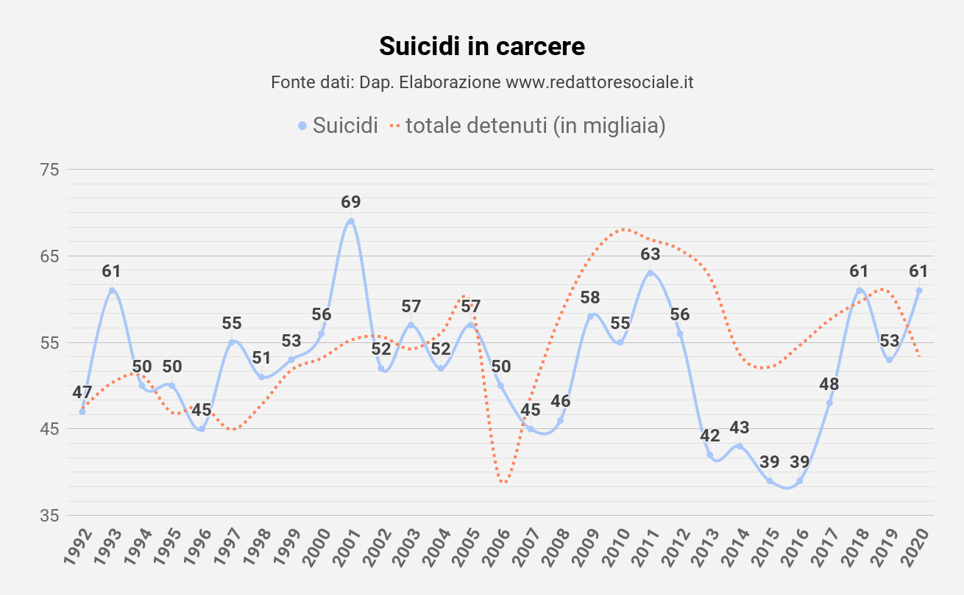

Slide 21
I Servizi Sanitari Penitenziari in Lombardia
Aree di attenzione
Prevenzione del rischio suicidario
Con DGR n. 6653 dell’11 luglio 2022 è stato approvato l’aggiornamento del Piano regionale di prevenzione del rischio suicidario nel sistema penitenziario per adulti, elaborato nell’ambito di un Gruppo di Lavoro costituito da rappresentanti e esperti delle aree sanitaria e penitenziaria di Regione Lombardia.
Il Piano regionale definisce linee di indirizzo comuni per far sì che in ogni Istituto Penitenziario siano intraprese le azioni più efficaci per la presa in carico dei detenuti con problemi di disagio psichico e sia definita la comune base operativa alla quale gli operatori dei servizi cointeressati devono attenersi per garantire una congiunta presa in carico delle situazioni di fragilità.
A tal fine il nuovo Piano regionale viene trasmesso alle articolazioni territoriali, sanitarie e penitenziarie, con richiesta di definire in modo congiunto, in ogni Istituto Penitenziario, un Piano Locale di Prevenzione che ne costituisca la declinazione operativa.

Slide 22
I Servizi Sanitari Penitenziari in Lombardia
Aree di attenzione
Centri Diurni
Con DGR n. 6710 del 18/7/2022 è stato approvato il progetto regionale, cofinanziato da DG Welfare e Cassa della Ammende del Ministero della Giustizia (€1.619.940) , denominato “Incubatori di Comunità 2- La possibilità di una alternativa che, in continuità con il progetto regionale “Incubatori di comunità 1- la possibilità di una alternativa”, prevede in particolare l’implementazione di Centri Diurni interni agli Istituti Penitenziari.
Nei Centri Diurni degli Istituti Penitenziari si attuano percorsi di sostegno psicologico e riabilitazione anche con l’obiettivo di garantire la continuità terapeutica nella fase di dimissione dal carcere favorendo il raccordo con i servizi di salute mentale.
I Centri Diurni rappresentano un punto di importante coinvolgimento per le persone detenute con fragilità psichiche, dipendenze e situazioni di grave marginalità che non riescono, in virtù delle difficoltà di cui sono portatori, ad accedere ad altri percorsi interni già in essere.

Slide 23
I Servizi Sanitari Penitenziari in Lombardia
Aree di attenzione
Prevenzione, cura e riabilitazione delle dipendenze patologiche
L’assistenza ai soggetti affetti da dipendenze patologiche viene garantita all’interno delle strutture penitenziarie dai Servizi per le Dipendenze afferenti alle ASST.
Le Linee di Indirizzo Regionali richiedono che tra il presidio di medicina penitenziaria, il Servizio Dipendenze e gli Istituti Penitenziari siano stipulati specifici protocolli per assicurare:
ampia collaborazione nella presa in carico complessiva del soggetto
modalità di intervento condivise nei casi di doppia diagnosi
il raccordo con i Servizi Territoriali presso i quali il detenuto risulti essere stato preso incarico o presso i quali indirizzarlo in previsione della dimissione
la condivisione di specifici protocolli terapeutici
una chiara conoscenza dei percorsi terapeutici intrapresi e dello stato complessivo di salute
del detenuto.
Programmi terapeutici per usufruire di misure alternative, certificazione tossicodipendenza

Slide 24
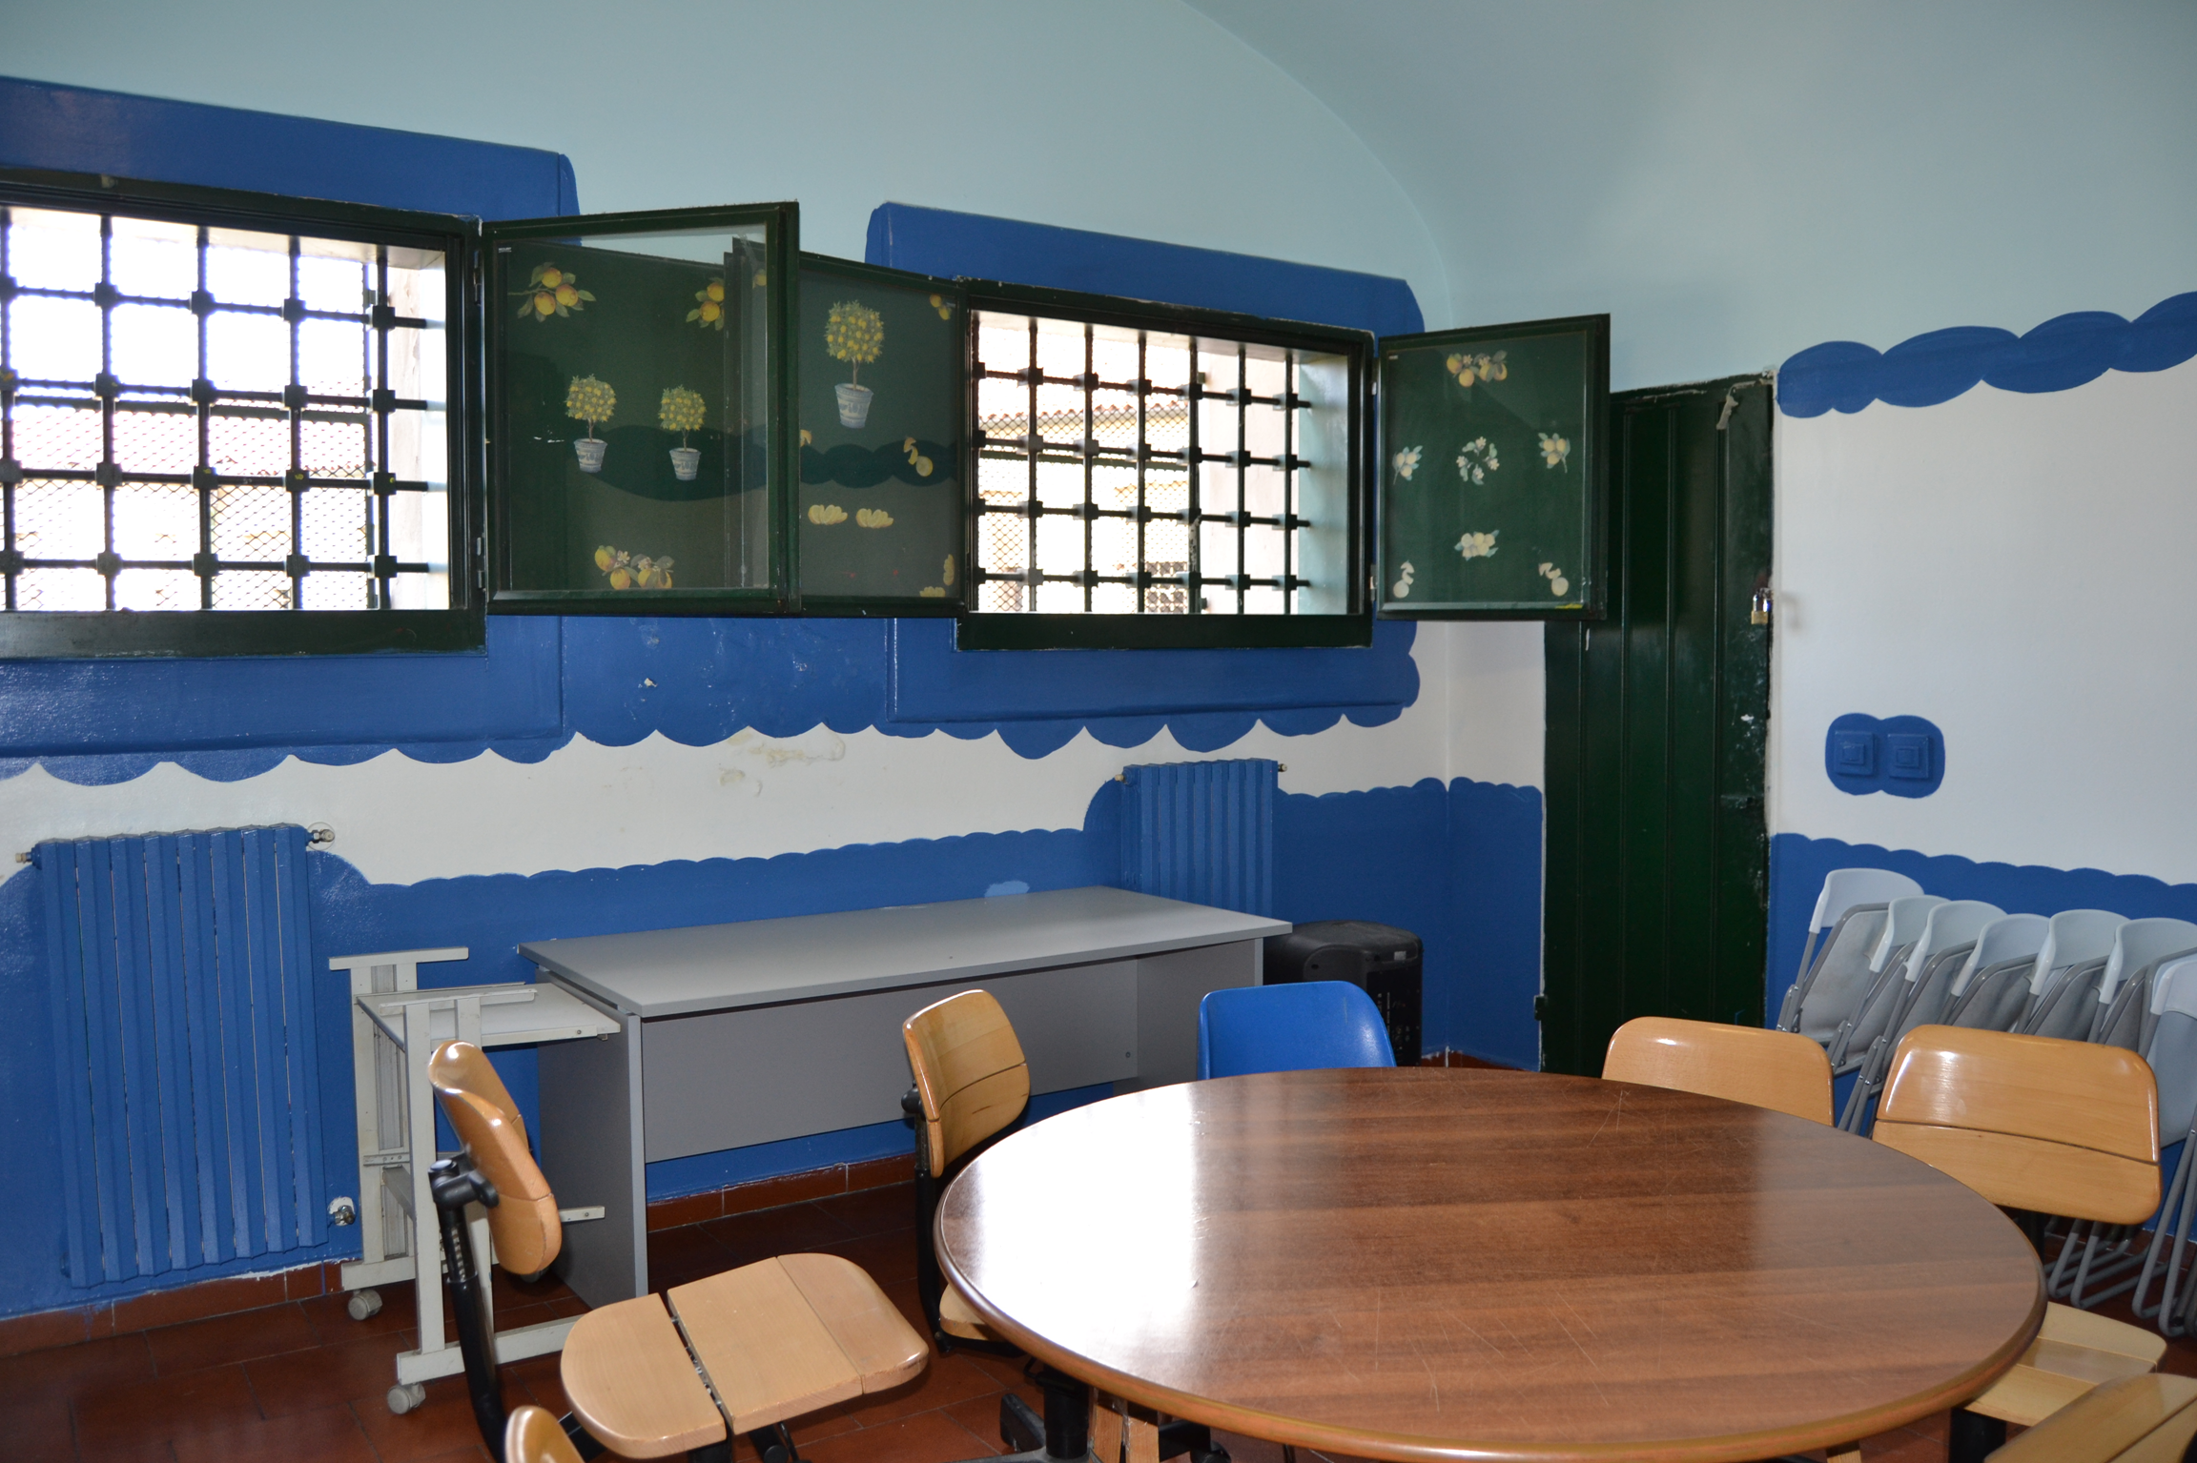

Slide 25
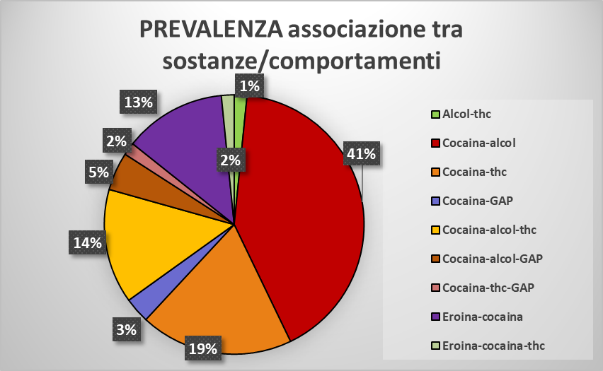
Le Sostanze
Il POLIABUSO è una pratica molto diffusa
Percentuale molto elevata
di assuntori di COCAINA

Slide 26
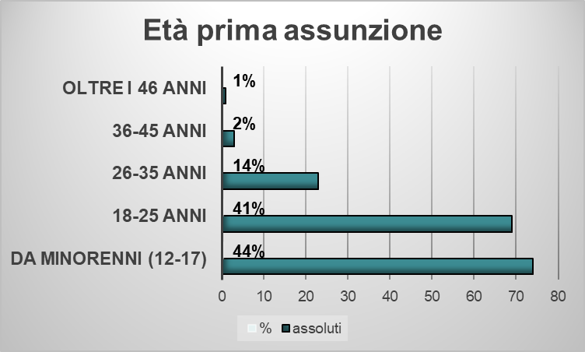
Quando inizia l’Uso di Sostanze
L’85% del campione ha iniziato l’uso di sostanze prima dei 25 anni
Età media prima assunzione da minorenni: 15 anni
Età media prima assunzione giovani adulti (18-25): 20

Slide 27
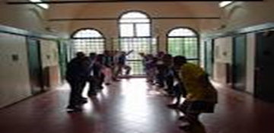
Le attività trattamentali
Interventi clinici e criminologici
Sanitari (1 Livello, Agopuntura)
Psicologico-psicoterapeutici
Educativi
Culturali
Criminologici
Riabilitativi

Slide 28



Attività psicologiche e psicoterapeutiche
Colloqui di sostegno psicologico
Test di valutazione psicodiagnostica
Gruppi di psicoterapia analitica
Training autogeno
Gruppo di sostegno peer support
Gruppo accoglienza

Slide 29


Interventi criminologici
La presenza di un Criminologo clinico con formazione giuridica ha permesso negli ultimi anni l’offerta di due attività innovative:
Gruppo denominato “Approfondimento criminologico”
Lettura ragionata e aiuto nella comprensione dei documenti giuridici che riguardano i detenuti

Slide 30




Attività educative
Educazione alla legalità
Educazione alla salute
Videobox
Motivazione alla cura
Competenze sociali
Misure alternative
Genitori e Figli
Formazione e gruppo Peer Support

Slide 31



Attività culturali
Redazione del giornale l’Oblò
Approfondimenti culturali
Approfondimento linguistico e di scrittura
Rassegna stampa

Slide 32





Attività riabilitative
Cartonaggio
Sport
Yoga
Shiatsu
Coro
Organizzazione Feste

Slide 33
